Slide 1
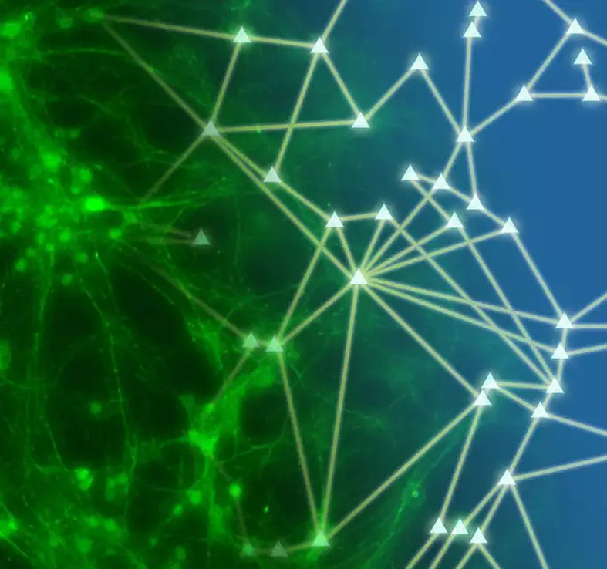
Graphentheorie und deren Anwendung auf neuronale Signalübertragung

Slide 2
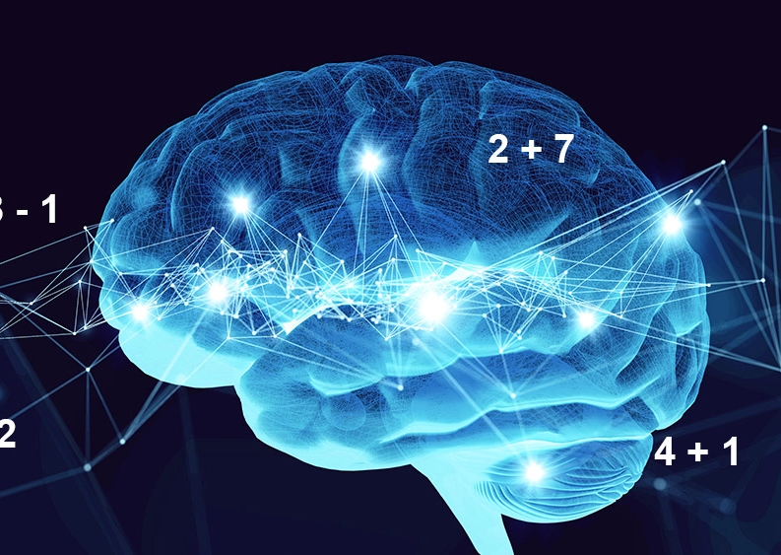
Wie kann die Mathematik, insbesondere die Graphentheorie in der Neurobiologie helfen? Wie kann sie helfen, das Gehirn in seiner Komplexität darzustellen und zu verstehen?
Notes:
https://www.scinexx.de/wp-content/uploads/r/e/rechenneuroneng.jpg

Slide 3
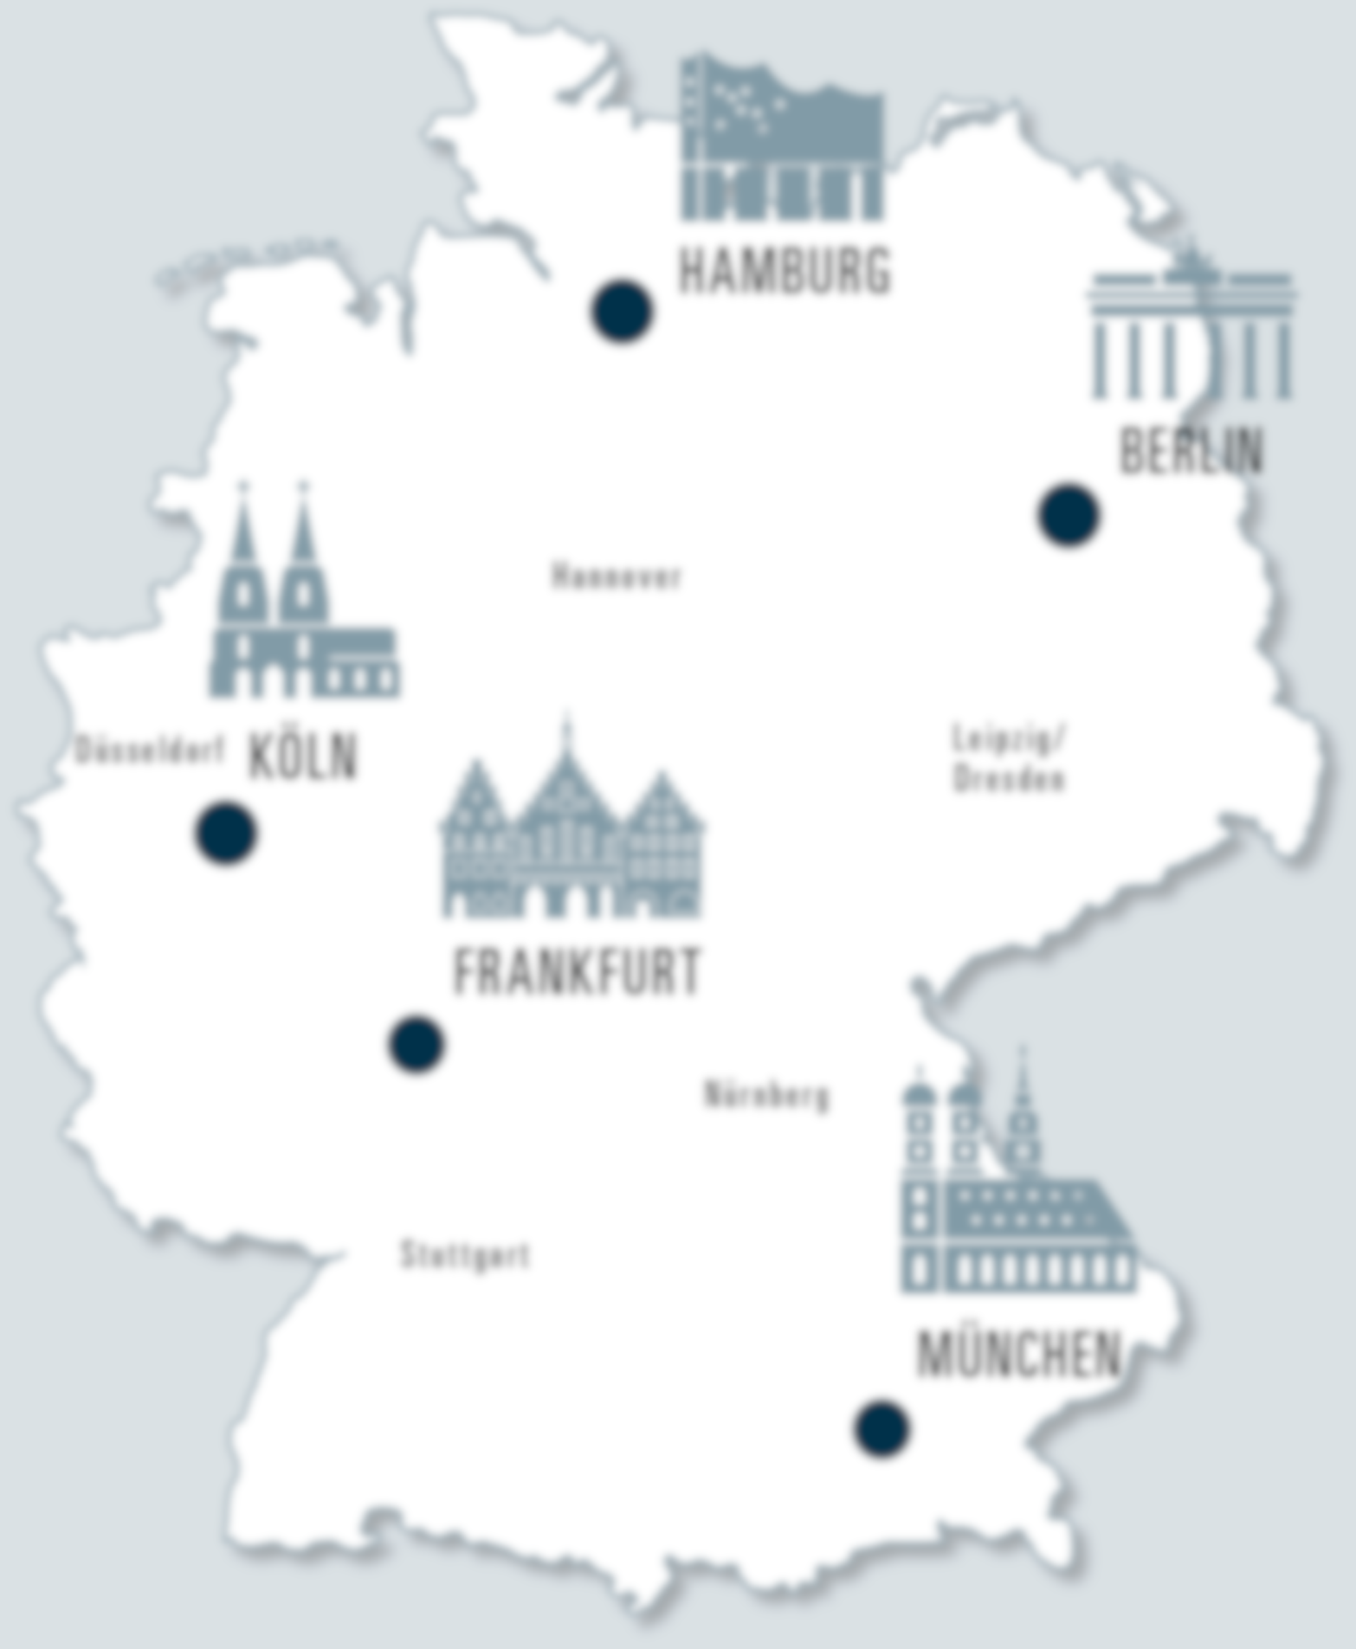
Was ist ein Graph?
Notes:
Was ist ein Graph? Zunächst denkt man nun erstmal an Funktionen in einem Koordinatensystem, doch ein Graph definiert sich erstmal grundlegend als…
Besonders lassen sich leicht Anwendungen finden. Daher zunächst einmal eine

Slide 4


Slide 5
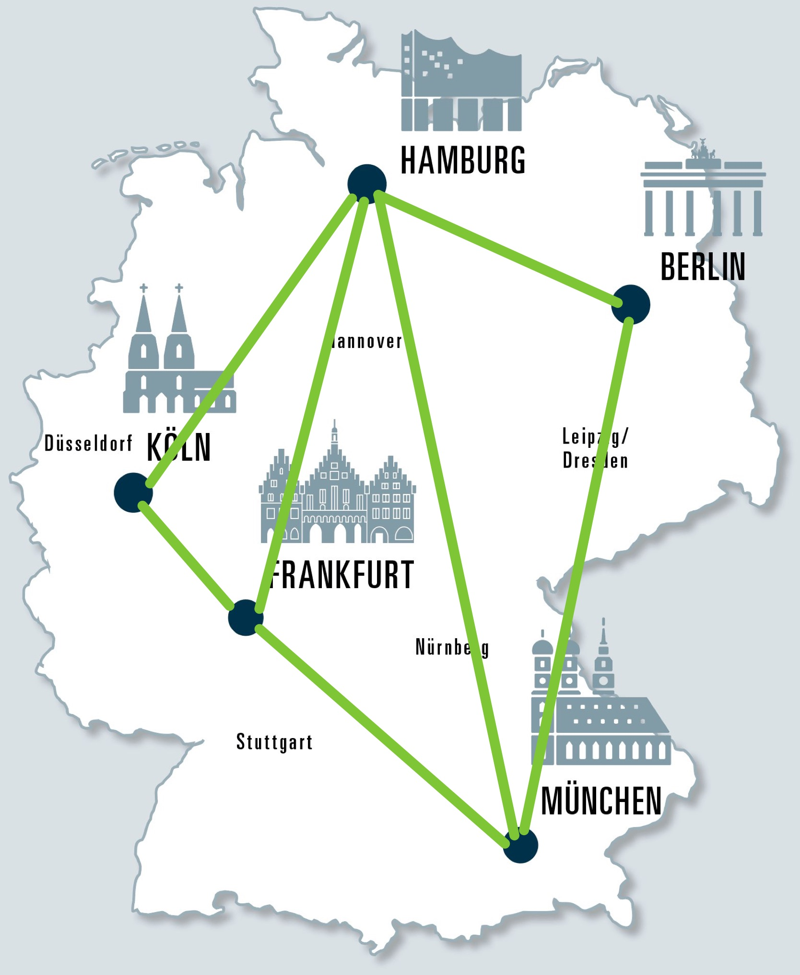
Abstrahierung eines Graphen

Slide 6
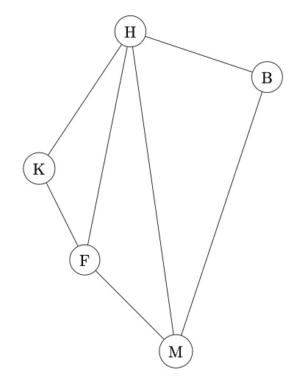
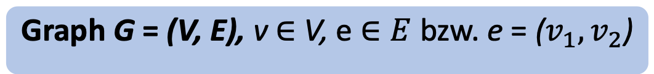

Definition eines Graphen
E für edges = Kanten
Graph G = (V, E), v $∈$ V, e $∈E$ bzw. e = ($v_{1}, v_{2}$)
V für vertices = Knoten
$$n=5, m=7$$

Slide 7
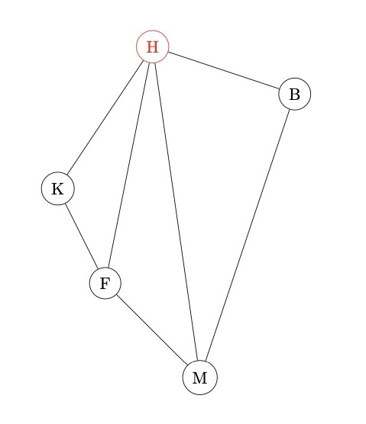
Untersuchung eines Graphen
Hamburg als Ausgangspunkt
Ungerichteter Graph
Schwach zusammenhängend

Slide 8
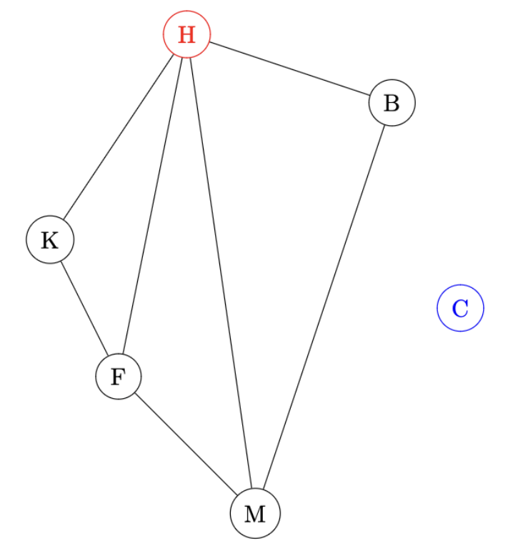
Untersuchung eines Graphen
Hamburg als Ausgangspunkt
Ungerichteter Graph
Schwach zusammenhängend
Untergraph nicht zusammenhängend

Slide 9
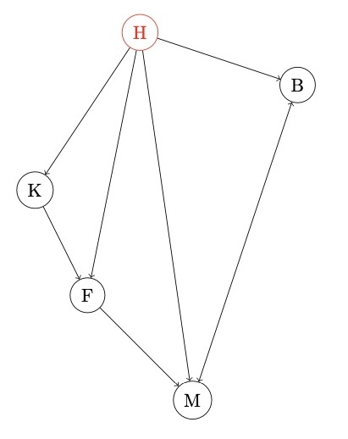

Untersuchung eines Graphen
$$e=\left(v_{1}, v_{2}\right), v ∈V×V$$
Hamburg als Ausgangspunkt
Richtung der Kanten
Eigenschaft: gerichteter Graph, stark zusammenhängend

Slide 10
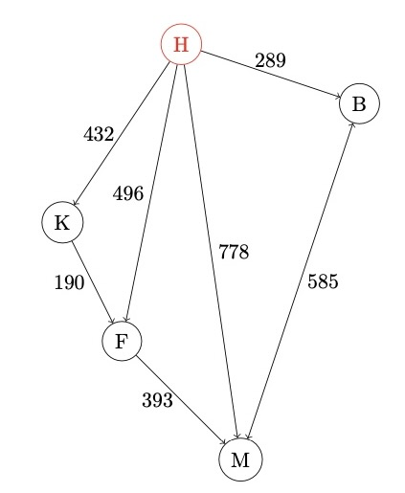

Untersuchung eines Graphen
$$\left|HB\right|=289<\left|HM\right|=778$$
Hamburg als Ausgangspunkt
Richtung der Kanten
Eigenschaft: gerichteter Graph, stark zusammenhängend
Gewichteter Graph
Kantengewichte zeigen die Abstände der Städte in Kilometern an

Slide 11
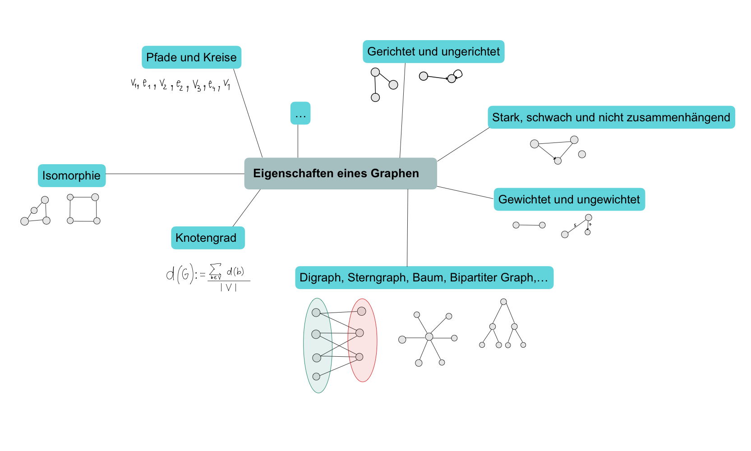

Slide 12
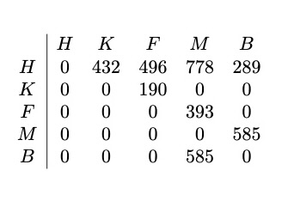
Darstellungsweisen eines Graphen - Adjazenzmatrix
adjacency = Nachbarschaft

Slide 13
Darstellungsweisen eines Graphen - Adjazenzmatrix

Slide 14


Darstellungsweisen eines Graphen - Adjazenzmatrix

Slide 15


Darstellungsweisen eines Graphen - Adjazenzmatrix

Slide 16
Darstellungsweisen eines Graphen - Adjazenzmatrix

Slide 17
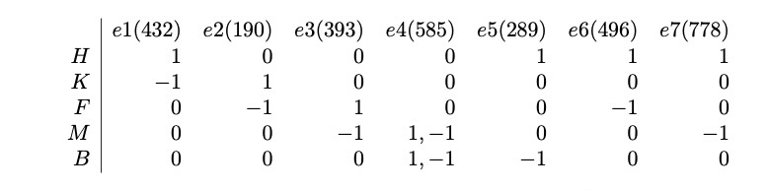


Darstellungsweisen eines Graphen - Inzidenzmatrix

Slide 18
Darstellung eines Graphen

Slide 19
Untersuchung eines Graphen anhand von Algorithmen
kürzeste/günstigste Wege
Wie oft ein Knoten durchquert wird
Beispiele von Algorithmen:
Breitensuche, Tiefensuche, Kruskal-Algorithmus, Greedy-Algorithmus, Djikstra-Algorithmus

Slide 20
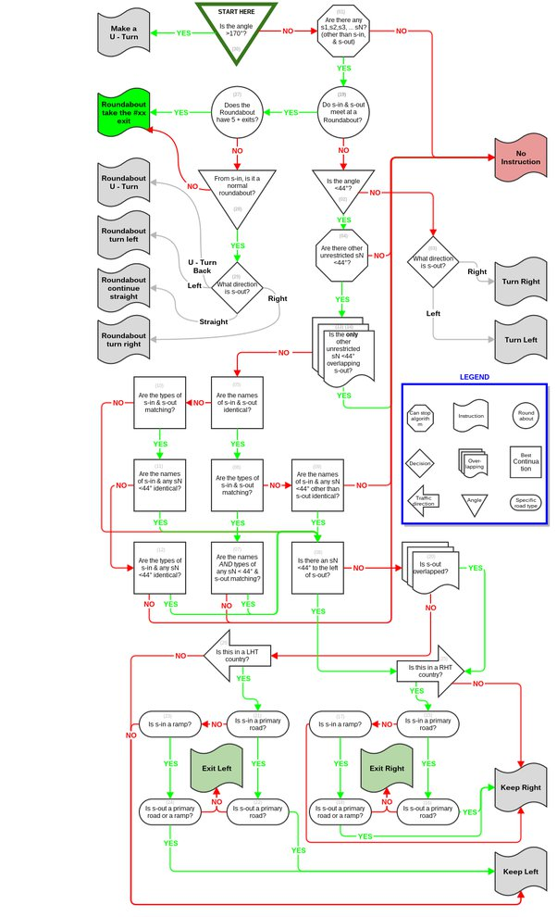

Untersuchung eines Graphen anhand von Algorithmen
kürzeste/günstigste Wege
Wie oft ein Knoten durchquert wird
Beispiele von Algorithmen:
Breitensuche, Tiefensuche, Kruskal-Algorithmus, Greedy-Algorithmus, Djikstra-Algorithmus
Notes:
https://upload.wikimedia.org/wikipedia/commons/thumb/b/bd/Google_Maps_Logo_2020.svg/1137px-Google_Maps_Logo_2020.svg.png

Slide 21
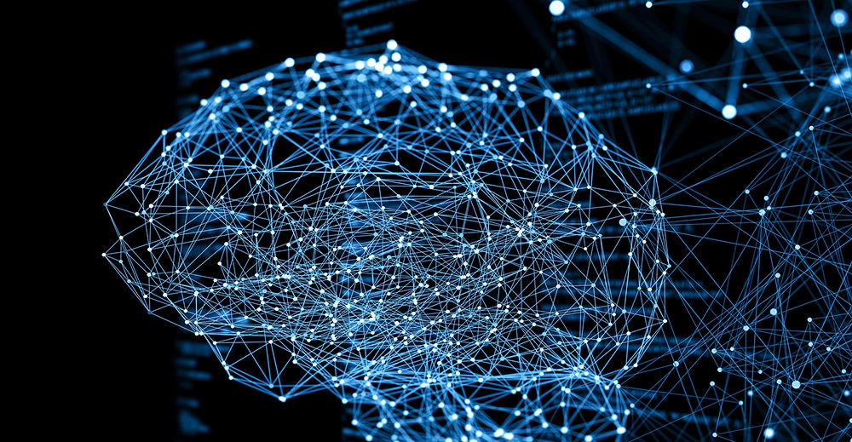
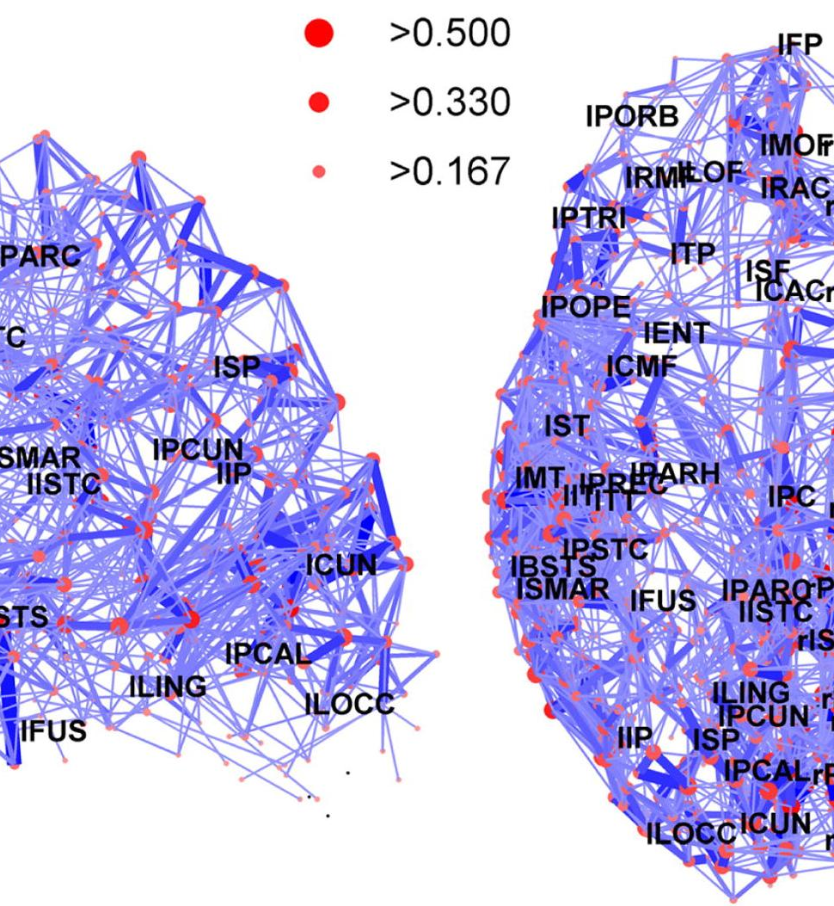
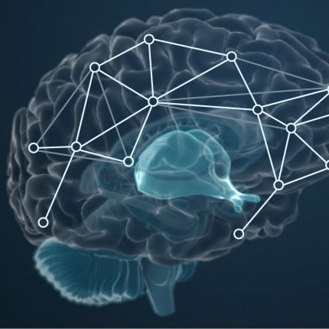
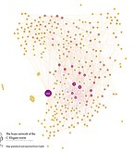
Wie findet die Graphentheorie Anwendung in der Neurobiologie?
Notes:
Bild 1: https://www.dasgehirn.info/sites/default/files/styles/scale_768_w/public/teaser/4.14.0%20Netzwerke%20Edi.jpg?itok=8M1li7wO
Bild 2: https://upload.wikimedia.org/wikipedia/commons/e/ef/Network_representation_of_brain_connectivity.JPG
Bild 3: https://www.scinexx.de/wp-content/uploads/z/e/zeitnetzg.jpg
Bild 4: https://upload.wikimedia.org/wikipedia/commons/thumb/0/03/C.elegans-brain-network.jpg/440px-C.elegans-brain-network.jpg

Slide 22
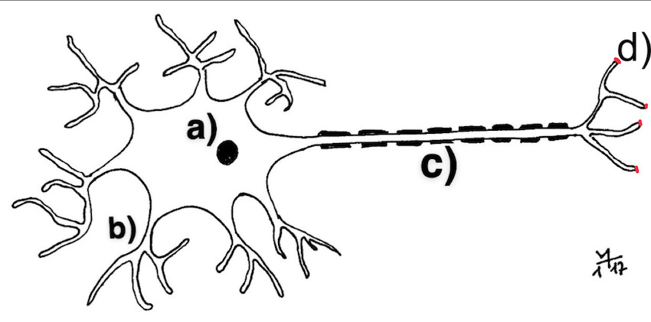
Grundbauplan einer Nervenzelle
Zellkörper
Dendriten
Axon
Synapse

Slide 23
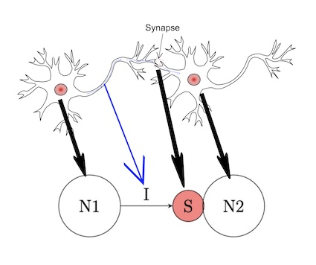
Abstrahierung eines Graphen

Slide 24
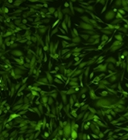
Bildgebung durch Kalzium-Fluoressenz

Slide 25
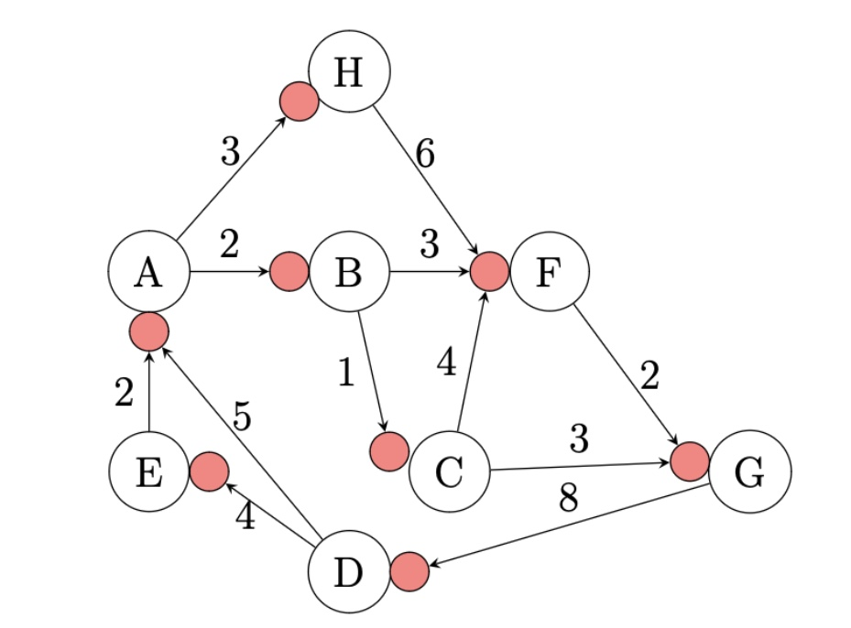
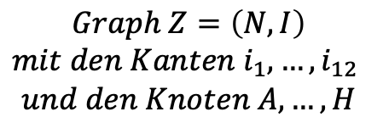
Untergraph des neuronalen Schaltplans
$$Graph Z=\left(N,I\right)$$
$$mit den Kanten i_{1}, …,i_{12}$$
$$und den Knoten A,…,H$$

Slide 26
Untergraph des neuronalen Schaltplans
$$Graph Z=\left(N,I\right)$$
$$mit den Kanten i_{1}, …,i_{12}$$
$$und den Knoten A,…,H$$
Die Kantengewichte sind hier als Weglängen eines elektrischen Impulses zu verstehen.

Slide 27
Untergraph des neuronalen Schaltplans
„Stellen Sie sich das menschliche Gehirn als ein Flughafen-Netzwerk vor. Welche Verbindung ist dann die schnellste von Münster nach Sydney? Und wo sind die Knotenpunkte? Genau solche Überlegungen sind auch für den Aufbau des Gehirns relevant.“ (Dr. Jonathan Rapple)

Slide 28
Untergraph des neuronalen Schaltplans
$$Graph Z=\left(N,I\right)$$
$$mit den Kanten i_{1}, …,i_{12}$$
$$und den Knoten A,…,H$$
Die Kantengewichte sind hier als Weglängen eines elektrischen Impulses zu verstehen.
Zu ermitteln: die Wahrscheinlichkeit eines Signals eines Neurons, ein Impulspotenzial in einem anderen Neuron zu aktivieren

Slide 29
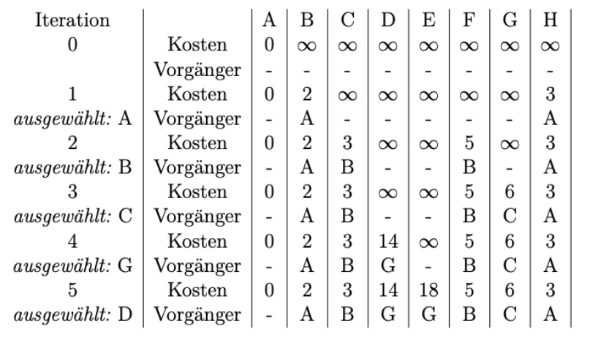
Untersuchung anhand des Djikstra-Algorithmus

Slide 30
Untersuchung anhand des Djikstra-Algorithmus

Slide 31
Untersuchung anhand des Djikstra-Algorithmus

Slide 32
Untersuchung anhand des Djikstra-Algorithmus

Slide 33
Untersuchung anhand des Djikstra-Algorithmus
|AE|=|AB|+|BC|+|CG|+|GD|+|DE|= 18

Slide 34
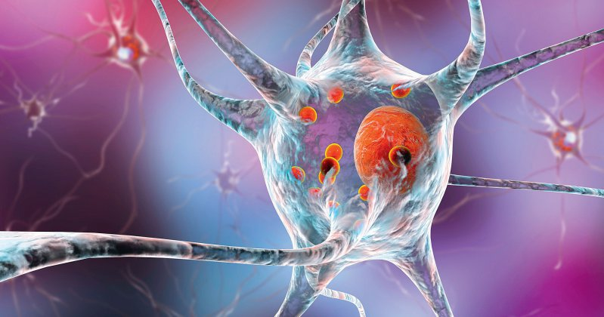
„Daten legen nahe, dass die dynamische funktionelle Konnektivität im Frühstadium des idiopathischen Parkinsonsyndroms beeinträchtigt ist“
Notes:
https://cfcdn.aerzteblatt.de/bilder/151926-800-0

Slide 35
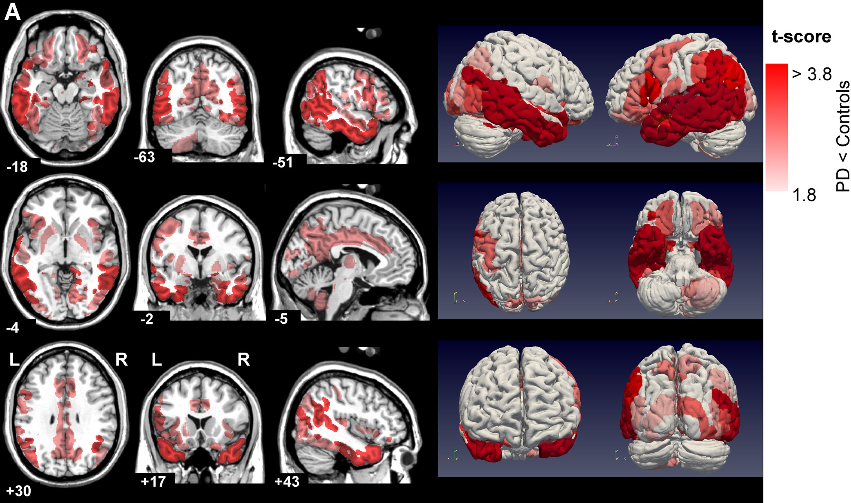
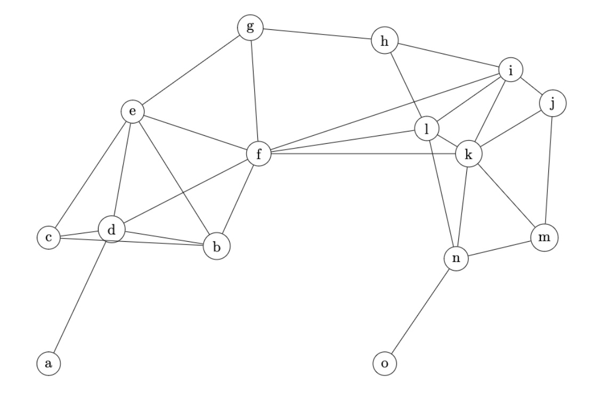
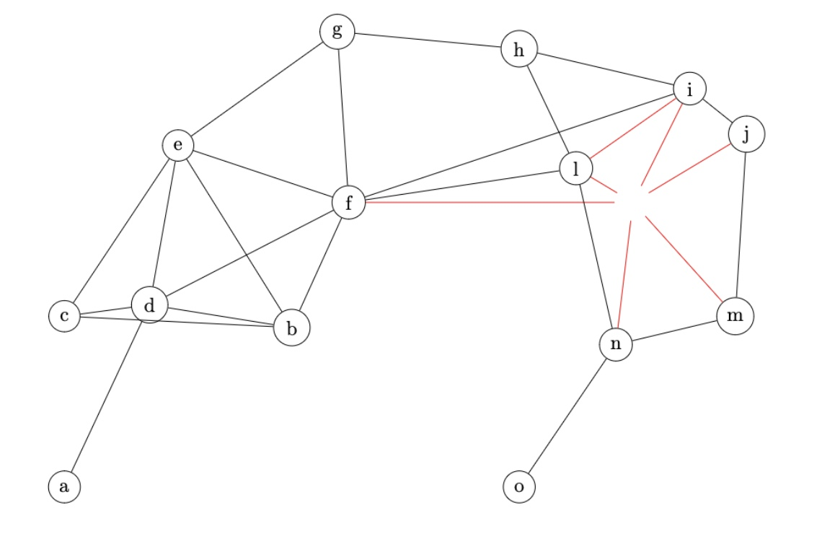
„Daten legen nahe, dass die dynamische funktionelle Konnektivität im Frühstadium des idiopathischen Parkinsonsyndroms beeinträchtigt ist“
Notes:
https://www.medizin.hhu.de/fileadmin/redaktion/Fakultaeten/Medizinische_Fakultaet/Dekanat/Bild_Presse_2022/ParkinsonPuzzleteil_1-s2.0-S0010945222000855-gr3_lrg.jpg

Slide 36
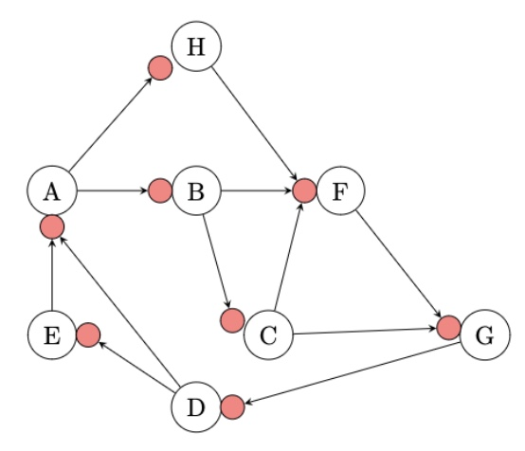
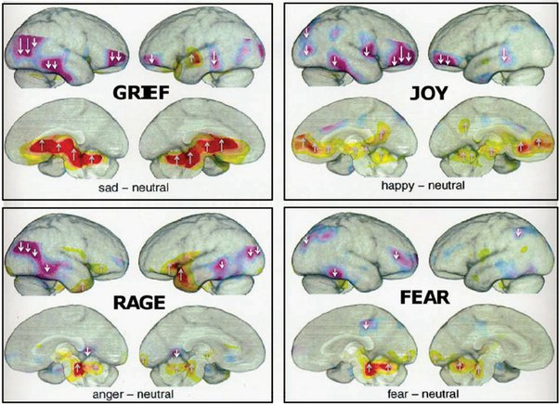
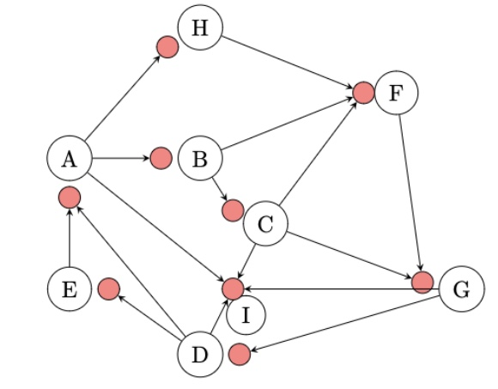
Kategorisierung und Vergleich
Notes:
https://images.app.goo.gl/RYrF2R94fUXAN9vn6

Slide 37
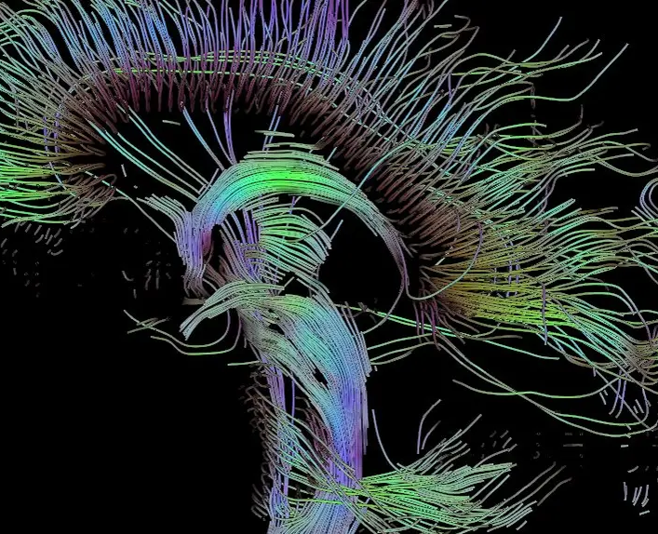
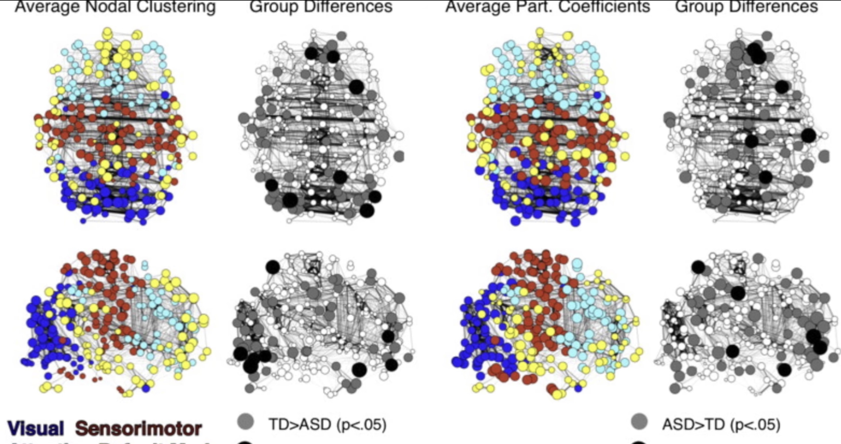
Graphentheorie findet Anwendung in der Neurobiologie
Darstellung des neuronalen Schaltplans
Reduzierung der Komplexität
Untersuchung und Kategorisierung des Netzwerkes durch graphentheoretische Eigenschaften
Ermöglichung der Anwendung von Algorithmen
Hilfe bei Entdeckung von Fehlfunktionen
Hilfe bei Therapieansätzen neuronaler Krankheiten

Slide 38
Fragen? Vielen Dank für die Aufmerksamkeit
Notes:
Bild 1: https://www.dasgehirn.info/sites/default/files/styles/scale_768_w/public/teaser/4.14.0%20Netzwerke%20Edi.jpg?itok=8M1li7wO
Bild 2: https://upload.wikimedia.org/wikipedia/commons/e/ef/Network_representation_of_brain_connectivity.JPG
Bild 3: https://www.scinexx.de/wp-content/uploads/z/e/zeitnetzg.jpg
Bild 4: https://upload.wikimedia.org/wikipedia/commons/thumb/0/03/C.elegans-brain-network.jpg/440px-C.elegans-brain-network.jpg

Slide 39
Quellen
https://www.dasgehirn.info/sites/default/files/styles/scale_768_w/public/teaser/4.14.0%20Netzwerke%20Edi.jpg?itok=8M1li7wO
https://upload.wikimedia.org/wikipedia/commons/e/ef/Network_representation_of_brain_connectivity.JPG
https://www.scinexx.de/wp-content/uploads/z/e/zeitnetzg.jpg
https://upload.wikimedia.org/wikipedia/commons/thumb/0/03/C.elegans-brain-network.jpg/440px-C.elegans-brain-network.jpg
https://blog.codechef.com/2021/08/30/the-algorithms-behind-the-working-of-google-maps-dijkstras-and-a-star-algorithm/
https://images.app.goo.gl/RYrF2R94fUXAN9vn6
https://www.medizin.hhu.de/fileadmin/redaktion/Fakultaeten/Medizinische_Fakultaet/Dekanat/Bild_Presse_2022/ParkinsonPuzzleteil_1-s2.0-S0010945222000855-gr3_lrg.jpg
https://www.scinexx.de/wp-content/uploads/r/e/rechenneuroneng.jpg
https://cfcdn.aerzteblatt.de/bilder/151926-800-0
Weitere Bilder, Zitate und Informationen sind in meiner Seminarfacharbeit verlinkt

Slide 40
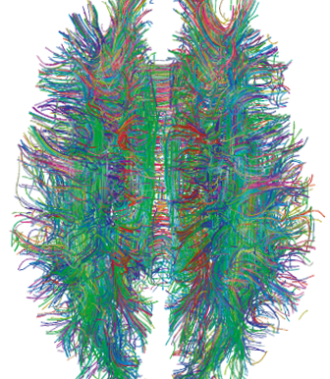
Graphentheorie findet Anwendung in der Neurobiologie
Darstellung des neuronalen Schaltplans
Reduzierung der Komplexität
Untersuchung des Netzwerkes durch Eigenschaften
Ermöglichung von Algorithmen
Hilfe bei Entdeckung von Fehlfunktionen
Hilfe bei Therapieansätzen neuronaler Krankheiten

